Slide 1





공동 - 3
지역사회복귀 장애인의 신체활동 증진을 위한
기존 부처 서비스 연계 시범 프로그램 개발 및 유효성 검증
주관기관: 청주대학교
참여기관: 을지대학병원, ㈜마케시안, 엑서코웍
발표자: 김유신
소속: 청주대학교
일자: 2021년 11월 22일

Slide 2

지역사회복귀 장애인의 신체활동 증진을 위한
기존 부처 서비스 연계 시범 프로그램 개발 및 유효성 검증
02
CONTENTS
01. 1년차 연구개발 목표
02. 1년차 연구개발 내용 및 결과
03. 1년차 목표 연구 성과 달성도
04. 예산 집행내역
05. 차기연도 연구 내용
06. 차기연도 연구개발 수행일정
07. RFP 대비 연구내용 요약
03
04
08
10
15
18
19

Slide 3
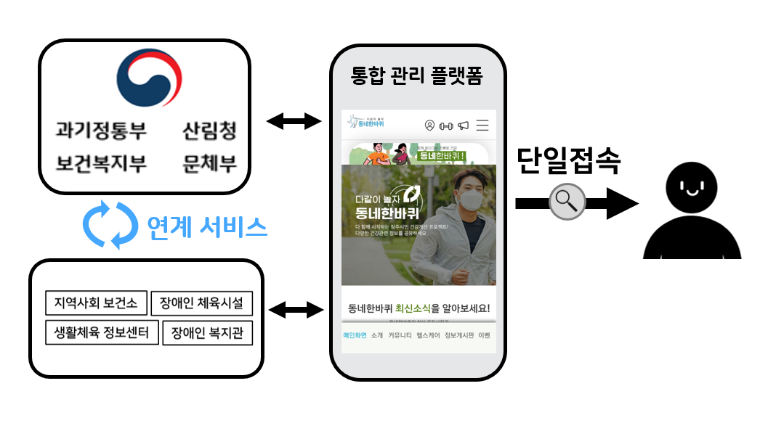
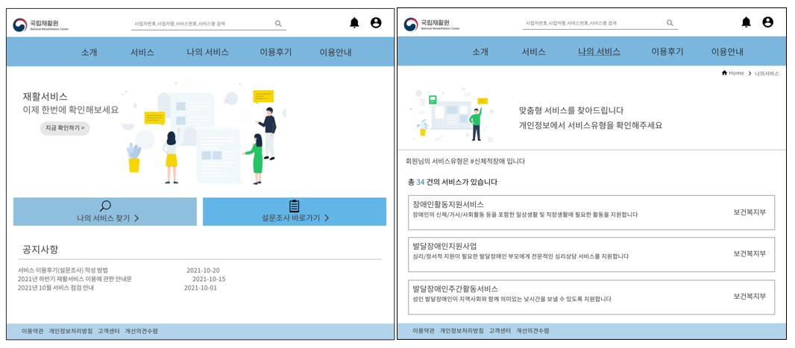

1년차 연구개발 목표
지역사회복귀 장애인의 신체활동 증진을 위한
기존 부처 서비스 연계 시범 프로그램 개발 및 유효성 검증
03
최종 목표
부처별 장애인 건강증진을 위한 사업 현황 파악,
부처 사업별 연계 서비스의 시범 적용
세부 목표 1
세부 목표 2
세부 목표 3
부처별 장애인 재활 체육 및 운동
관련 사업 현황 파악 및 연계방안 기획
통합 관리 플랫폼 개발
다부처 사업별 연계 서비스
시범 적용

Slide 4
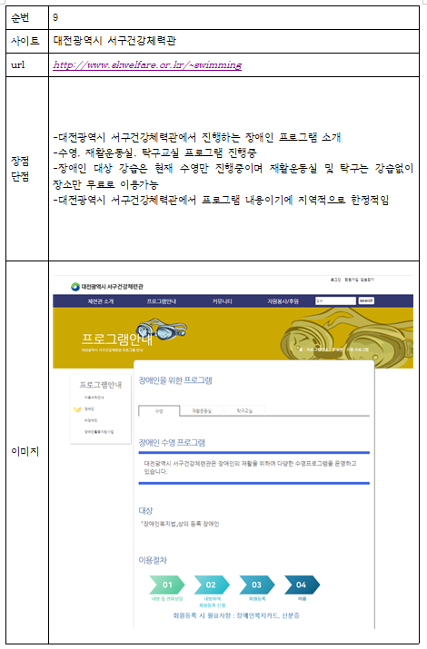
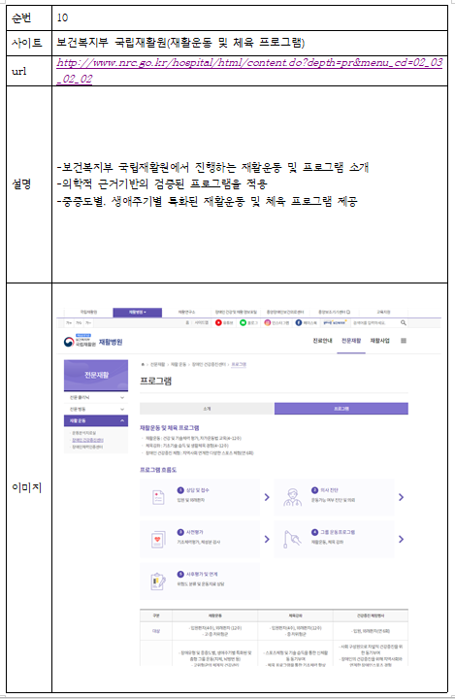
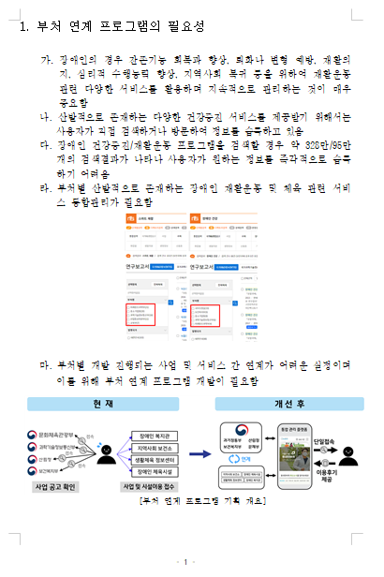
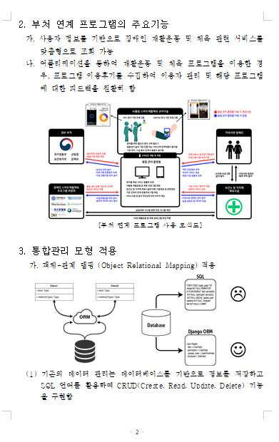
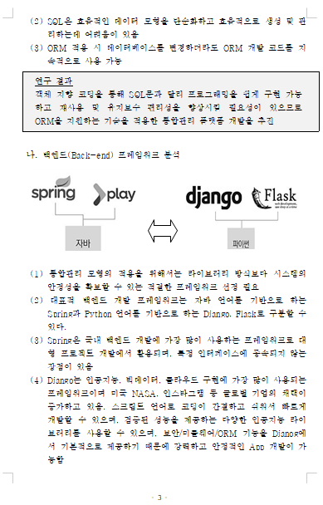
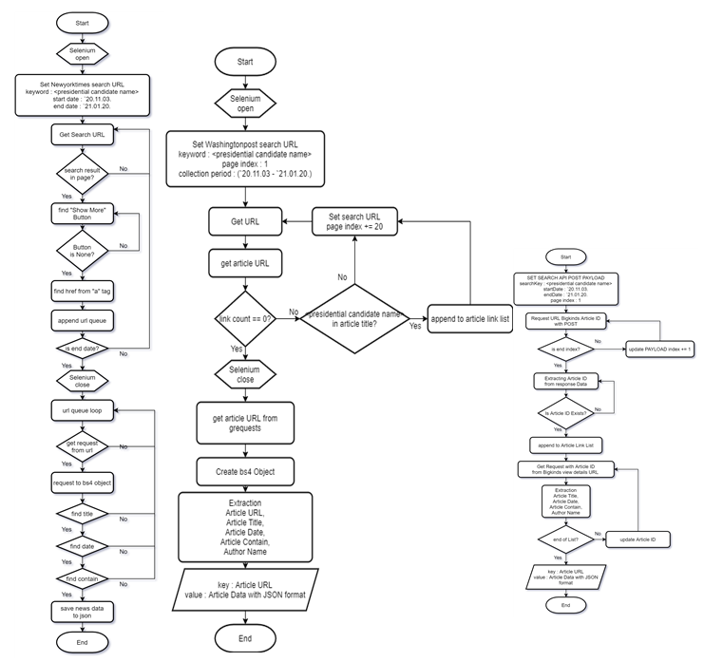
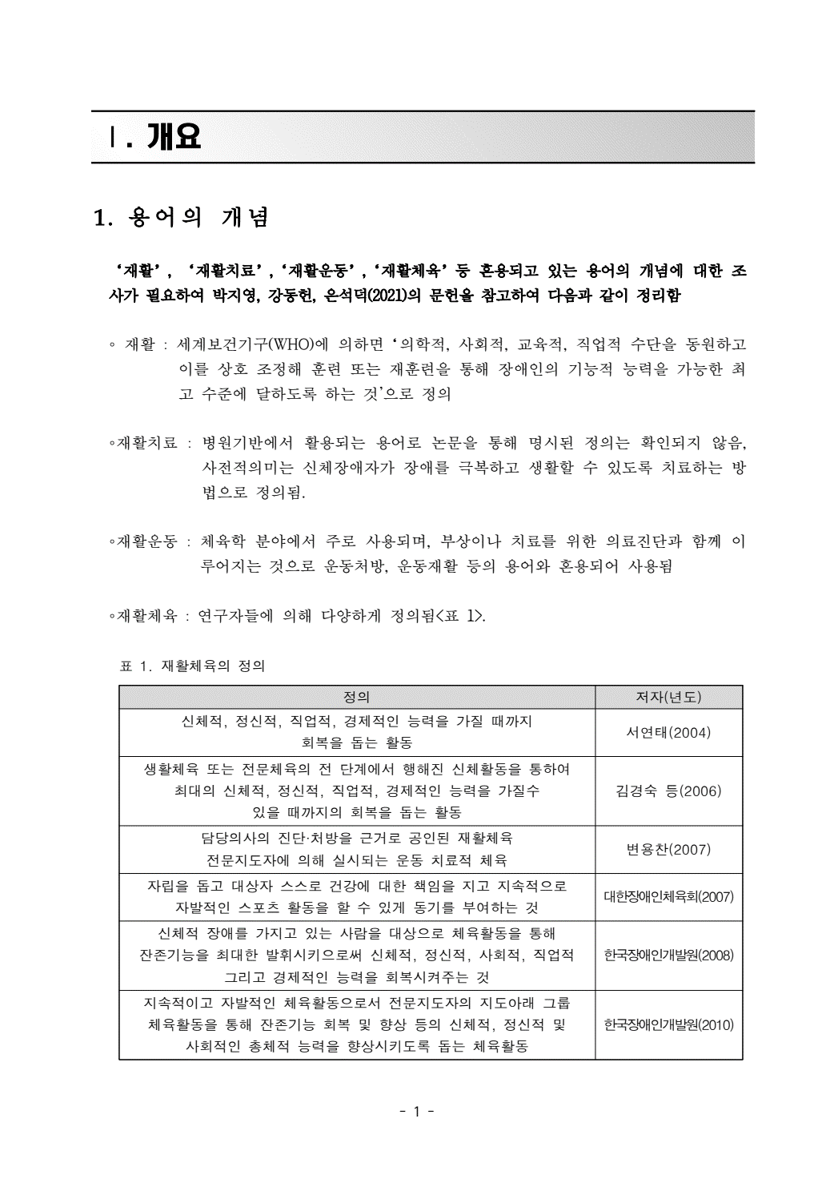
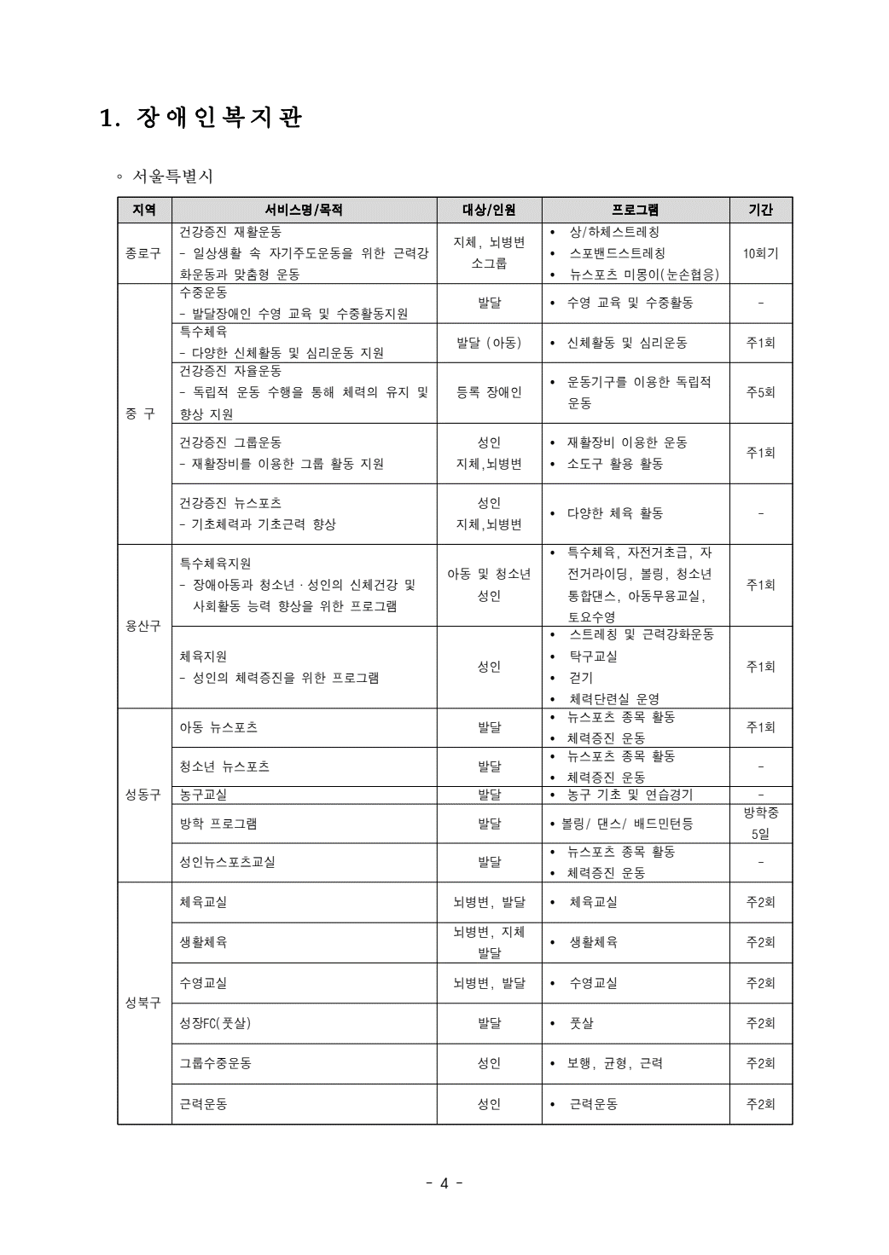
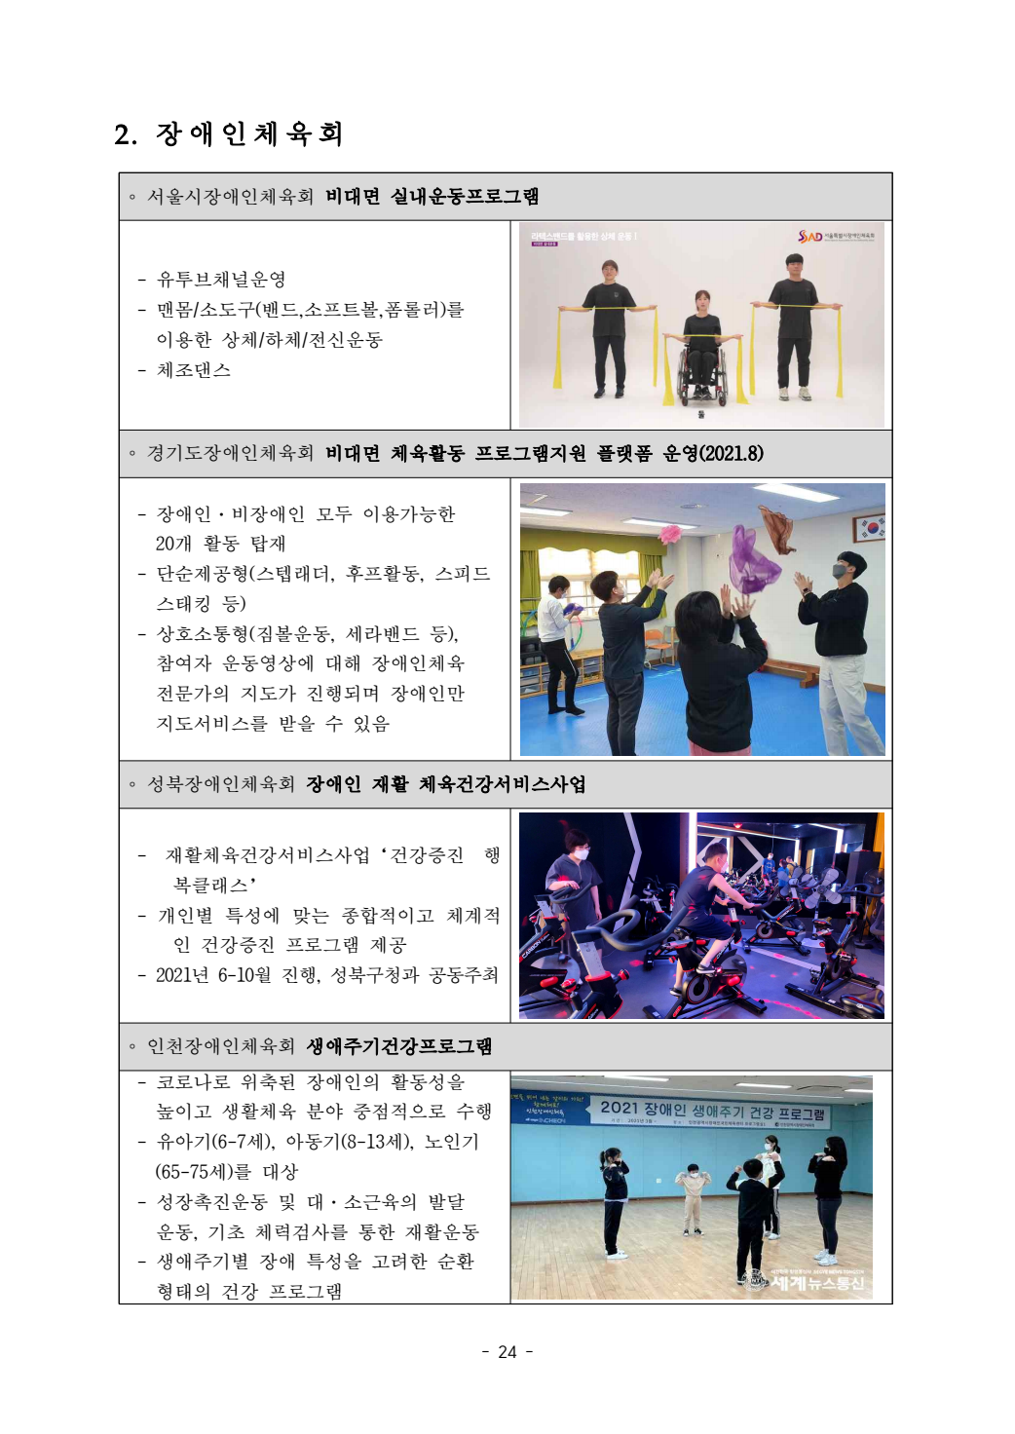
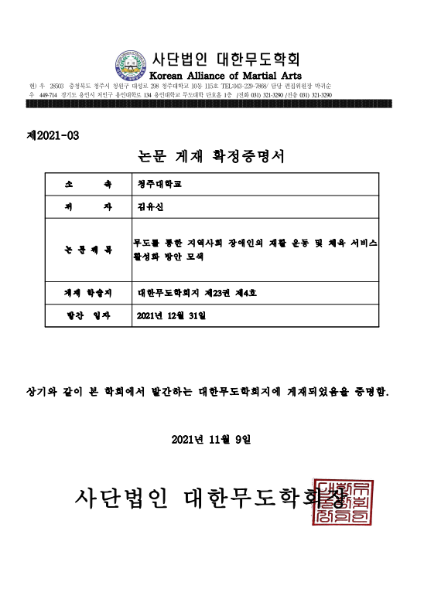
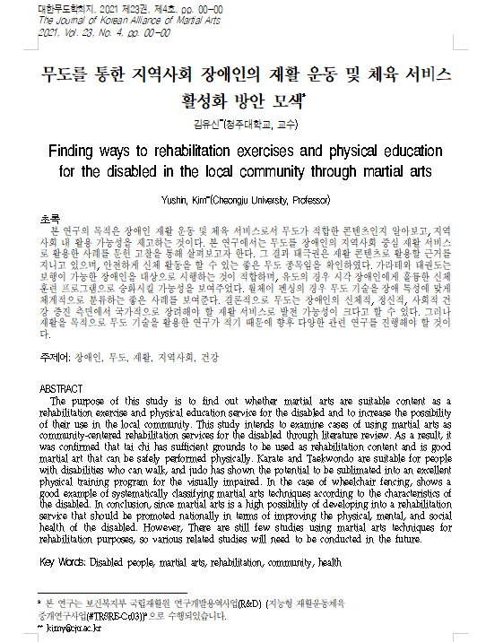
1년차 연구개발 내용 및 결과
세부 목표 1
지역사회복귀 장애인의 신체활동 증진을 위한
기존 부처 서비스 연계 시범 프로그램 개발 및 유효성 검증
04
부처별 장애인 재활 체육 및 운동 관련 사업 현황 파악 및 연계방안 기획
1
재활운동 및 체육서비스 현황조사
2
부처 연계 프로그램 기획
- 장애인 및 재활운동 관련 정보를 제공하는 유관기관 현황 분석
- 데이터 크롤링 알고리즘 개발
- 부처 연계 프로그램 계획서 제작
- 재활운동 및 체육서비스 현황조사 보고서 작성
3
KCI 등재지 급 논문 작성
- 한국연구재단(KCI) 등재지에 논문 게재 확정(1건)

Slide 5
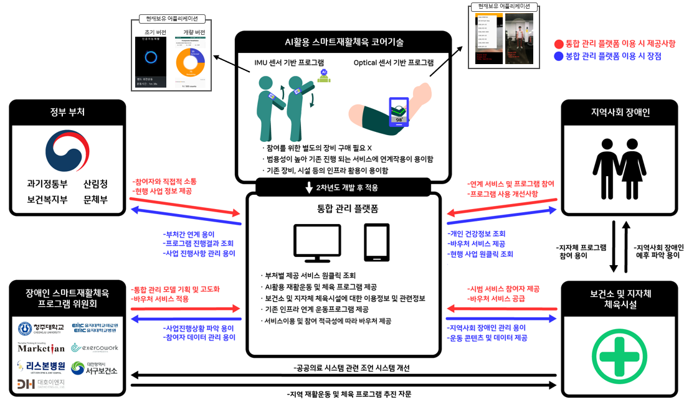

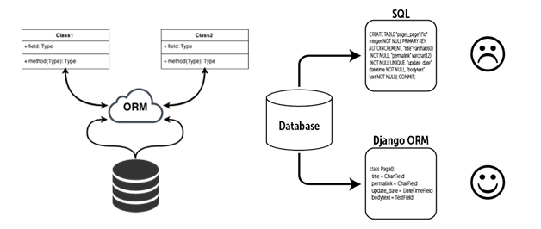
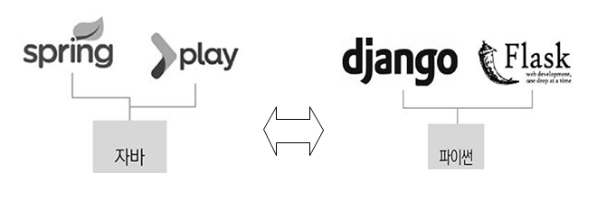
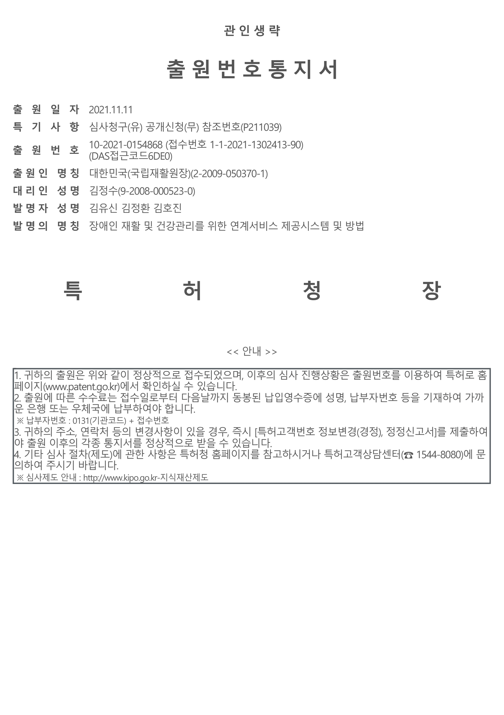
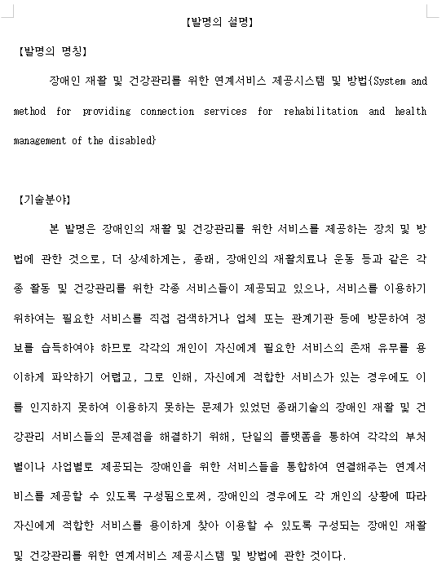
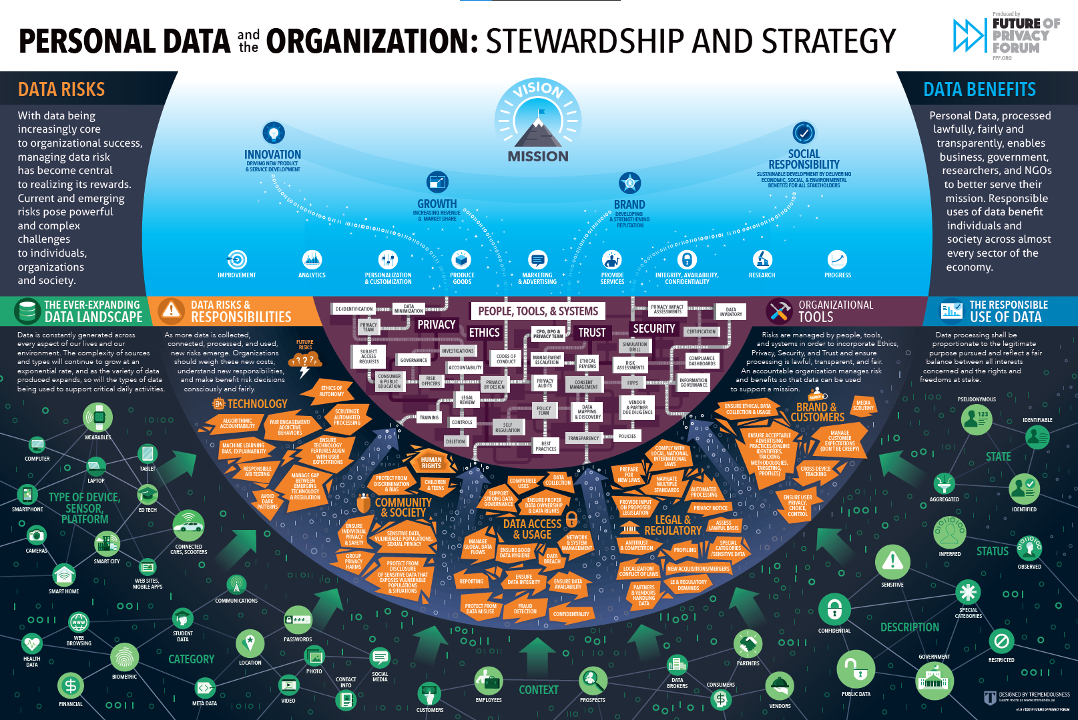
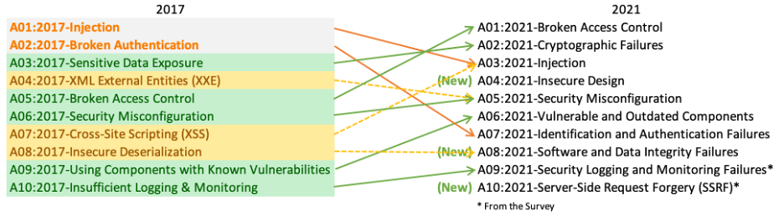
1년차 연구개발 내용 및 결과
세부 목표 2
지역사회복귀 장애인의 신체활동 증진을 위한
기존 부처 서비스 연계 시범 프로그램 개발 및 유효성 검증
05
통합 관리 플랫폼 개발
1
통합 관리 플랫폼 시스템 설계
2
통합 관리 모형 적용
- 통합 관리 플랫폼 기획 - 개발 Architecture 선정
- 객체-관계 맵핑 적용 - 백엔드(Back-end) 프레임워크 분석
3
관련 특허 출원
4
개인정보보호·정보보호 기술 및 동향 조사
- 부처 연계 시범서비스 어플리케이션에 관한 국내 특허 출원 1건
- 해외 개인정보보호 강화전략 동향 - 웹 애플리케이션 취약점분석 동향

Slide 6
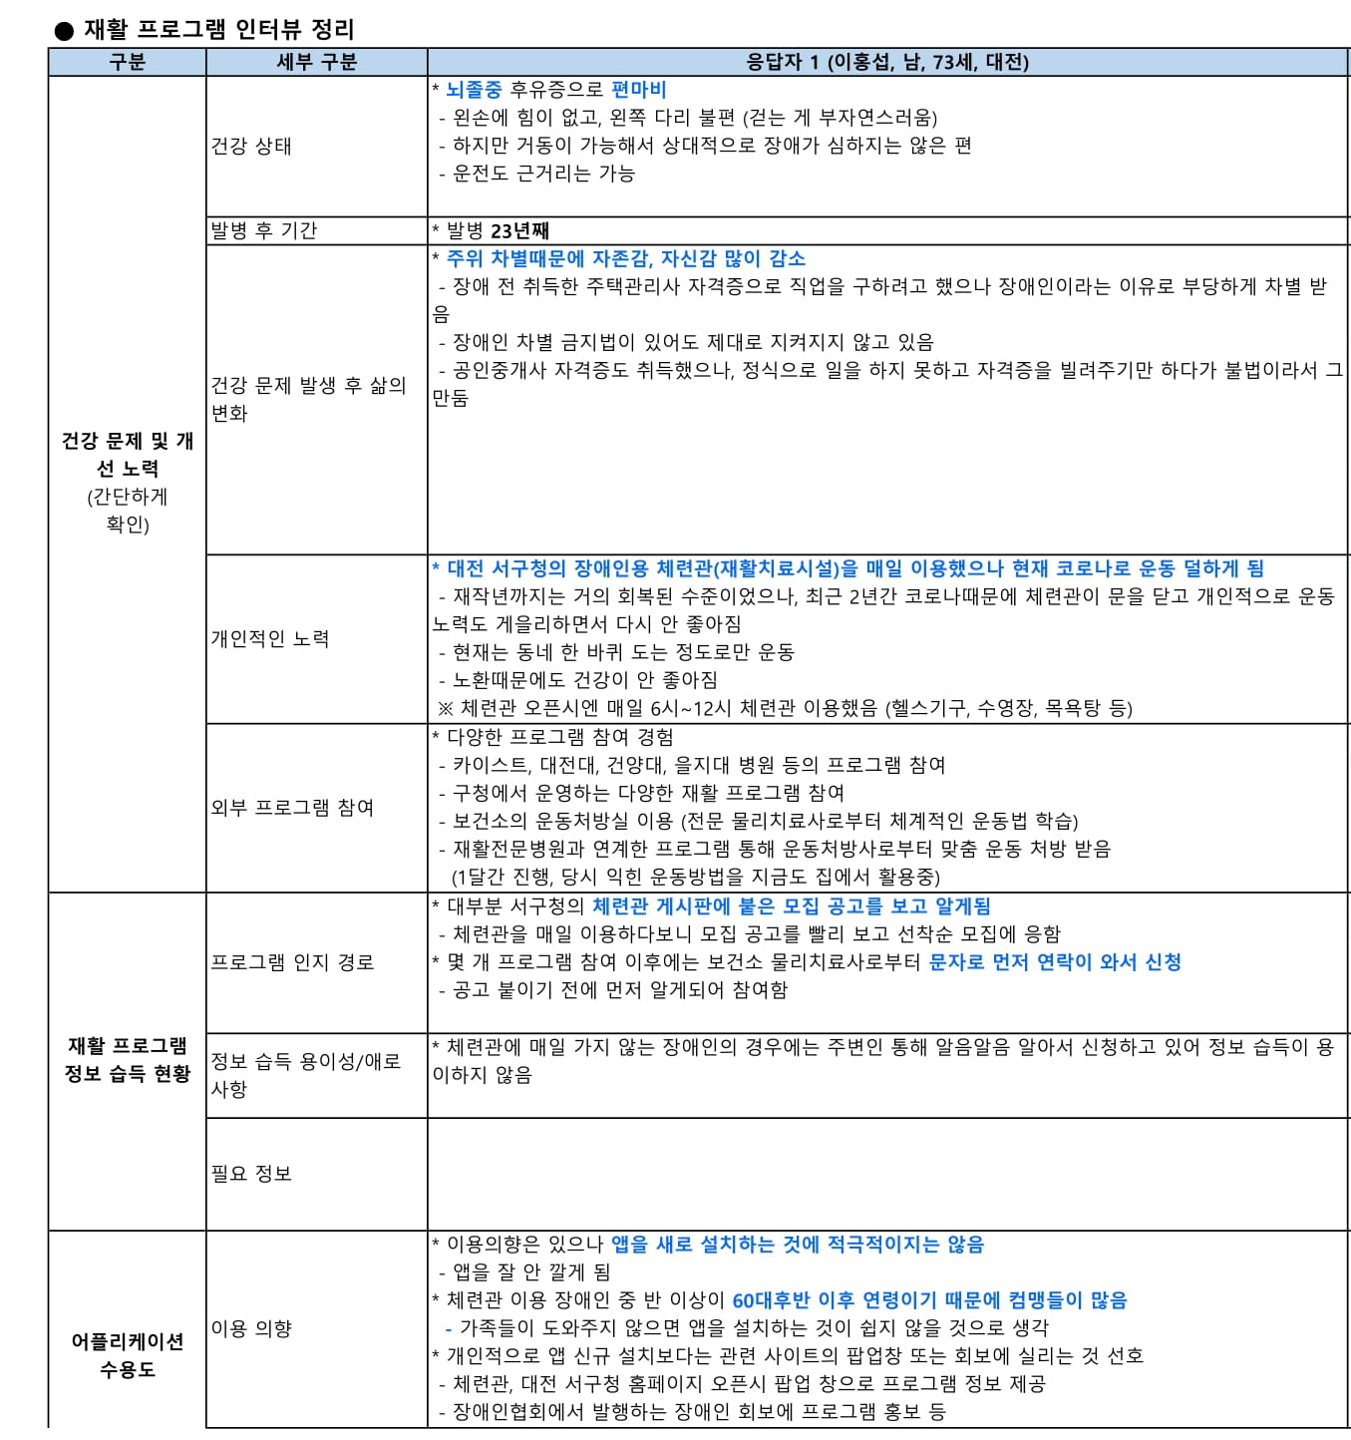
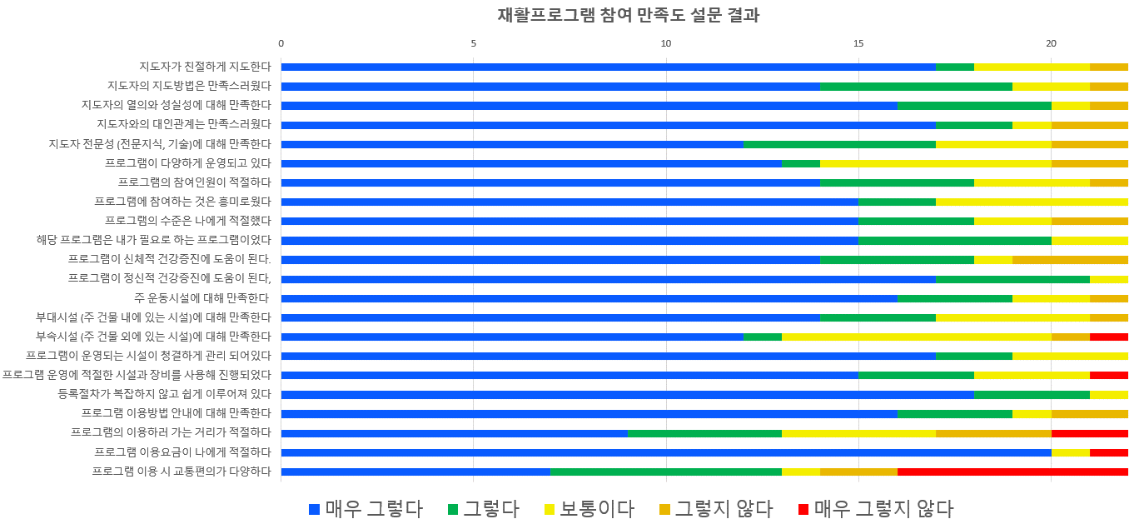
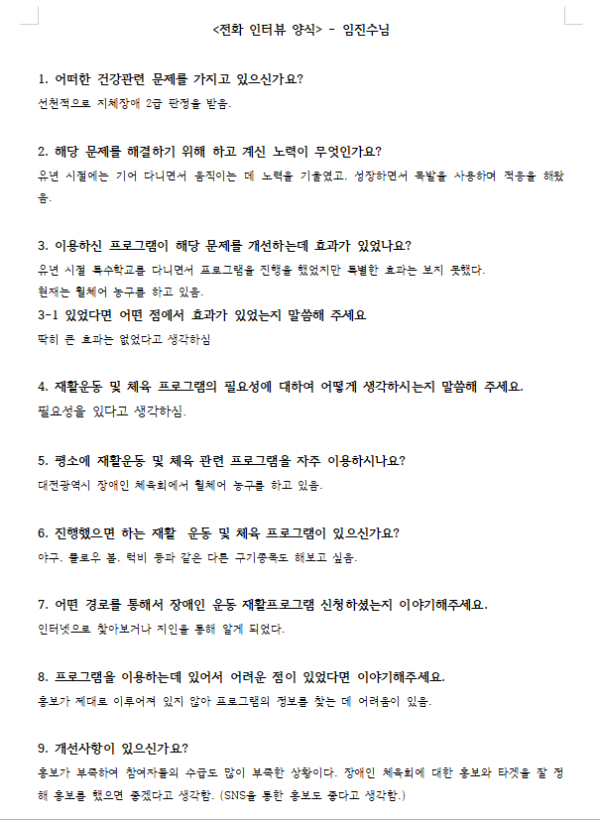
1년차 연구개발 내용 및 결과
세부 목표 3
지역사회복귀 장애인의 신체활동 증진을 위한
기존 부처 서비스 연계 시범 프로그램 개발 및 유효성 검증
06
다부처 사업별 연계 서비스 시범 적용
1
재활프로그램 참여 만족도 조사
대상자가 이용한 프로그램의 담당부처 :
보건복지부 15건, 문화체육 관광부 6건, 산림청 4건
- 심층 인터뷰 진행
- 설문조사
- 인터뷰

Slide 7
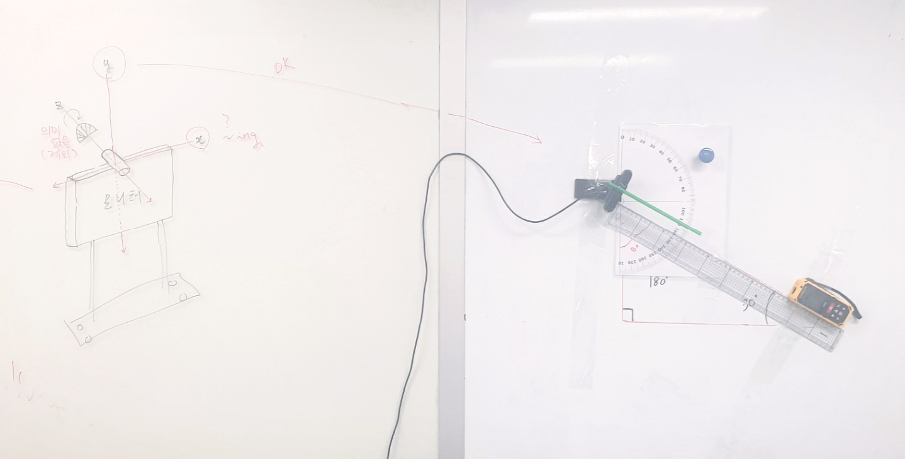
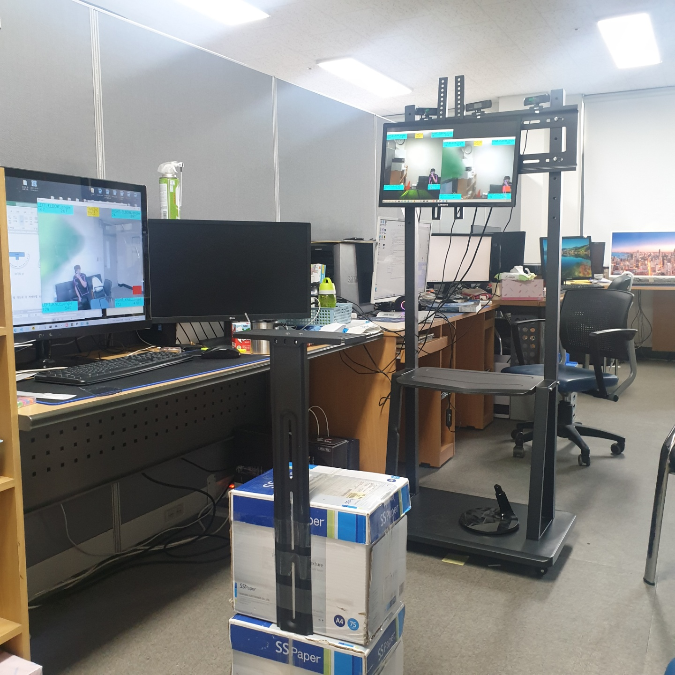
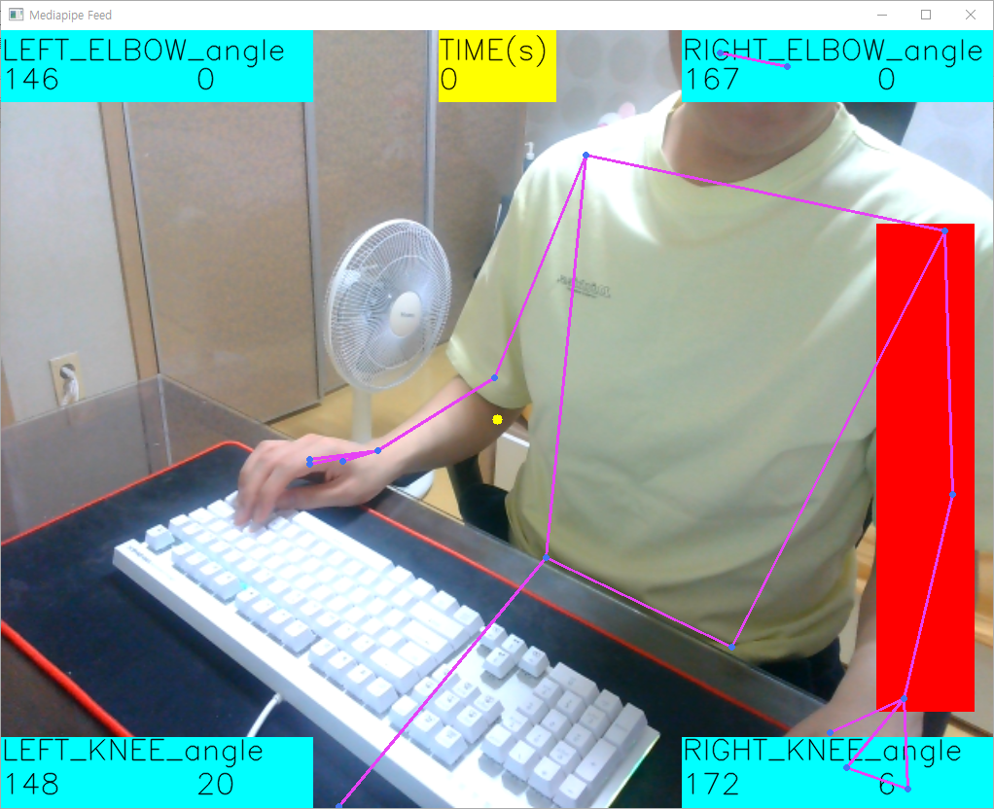
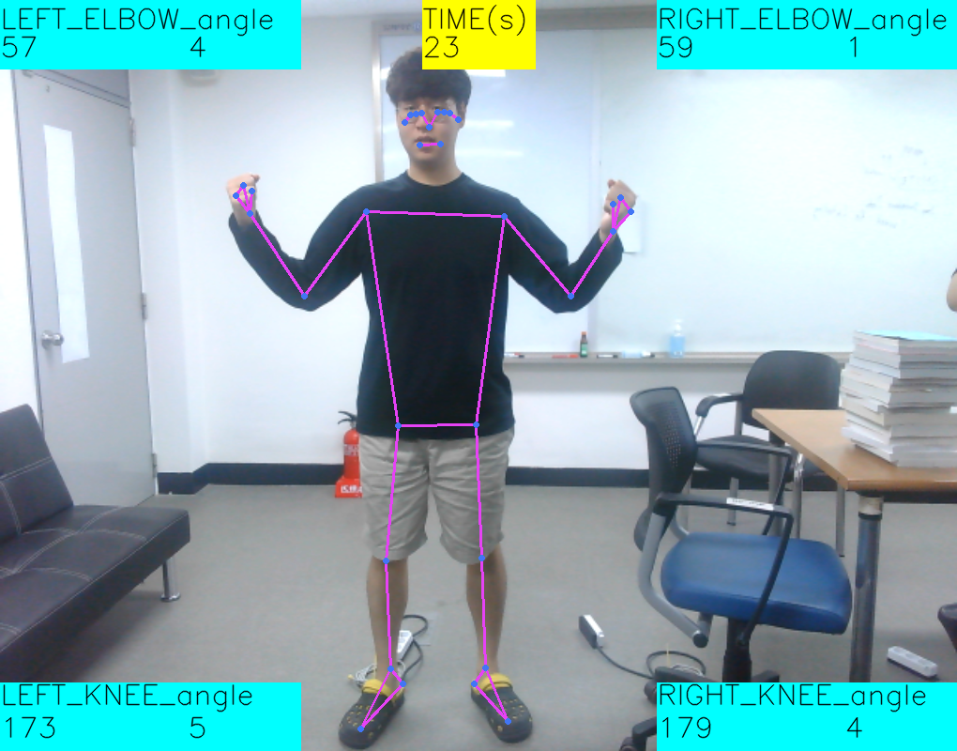
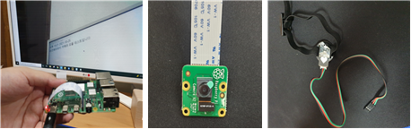
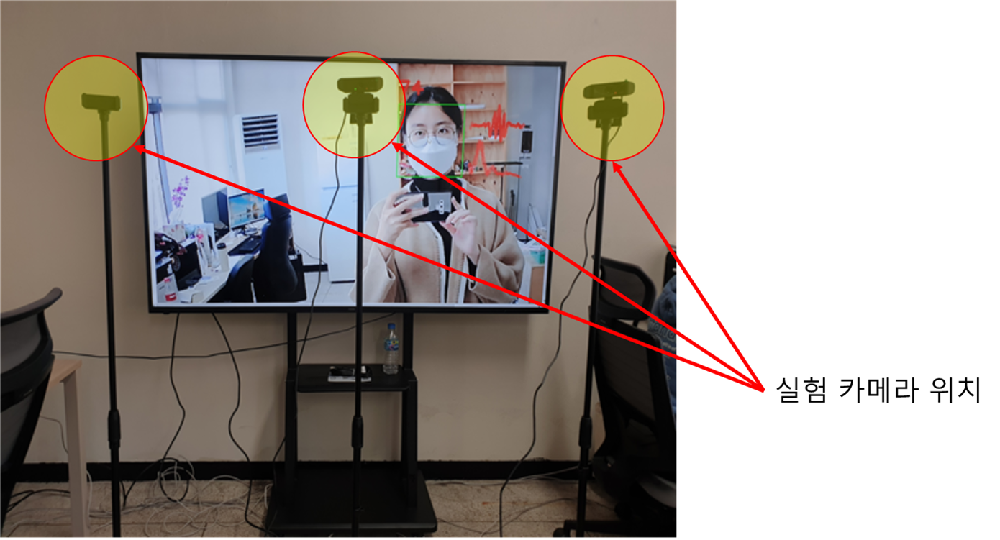
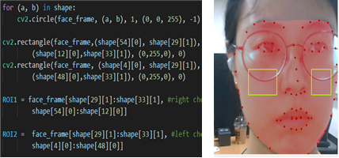
1년차 연구개발 내용 및 결과
당해년도 목표 외
추가 진행 연구결과
지역사회복귀 장애인의 신체활동 증진을 위한
기존 부처 서비스 연계 시범 프로그램 개발 및 유효성 검증
07
차기년도 영상 인공지능 개발 준비
1
영상기반 생체정보 측정 실험환경 구축 및 연구 진행
2
실험실 테스트베드 준비
3
영상 인공지능 기능 테스트 수행
4
인공지능을 활용한 생체 정보 수집 테스트 환경 구축
5
생체정보 기술 구현

Slide 8
1년차 목표 연구 성과 달성도
지역사회복귀 장애인의 신체활동 증진을 위한
기존 부처 서비스 연계 시범 프로그램 개발 및 유효성 검증
08
구분 |  | 시점 |  | 건수 | 비고
논문 게재 |  | 1년차 종료 시 |  | 1 | KCI 등재지 이상
 |  | 계 |  | 1
특허 출원 및 등록 |  | 1년차 종료 시 |  | 1 | 국내특허 출원
 |  | 계 |  | 1
보고서 |  | 중간보고 시 |  | 원본 1부 (사본 20부) | 사본은 전자파일로 제출 주관기관 요청시 하드카피 제출
 |  | 단계평가 보고 시 |  | 원본 1부 (사본 20부)
기타 | 1년차 종료 시 |  | 품명 |  |  | 수량 | 단위 | 형태 | 비고
 |  |  | 부처연계 시범서비스 진행 |  |  | 20 | 건
 |  |  | 부처별 기존 서비스 목록표 |  |  | 1 | 건 |  | 기존 서비스 목록은 부처별 서비스 이름 및 내용을 기재토록 함
 |  |  | 부처 연계 프로그램 |  |  | 1 | 건 |  | 프로그램 계획서

Slide 9
1년차 목표 연구 성과 달성도
지역사회복귀 장애인의 신체활동 증진을 위한
기존 부처 서비스 연계 시범 프로그램 개발 및 유효성 검증
09
구분 | 시점 | 목표 건수 | 달성 건수 | 달성도 | 비고
논문 게재 | 1년차 종료 시 | 1 | 1 | 100% | KCI 등재지 이상 1건
특허 출원 및 등록 | 1년차 종료 시 | 1 | 1 | 100% | 국내특허 출원 1건
부처연계 시범 서비스 진행 | 1년차 종료 시 | 20 | 25 | 125% | 초기 목표 대비 초과달성(5건)
부처별 기존 서비스 목록표 | 1년차 종료 시 | 1 | 1 | 100% | 재활운동 및 체육 관련 서비스 현황 조사 보고서 작성 1건
부처 연계 프로그램 | 1년차 종료 시 | 1 | 1 | 100% | 부처 연계프로그램 계획서 작성 1건

Slide 10

예산 집행내역(총괄-주관+참여기관)
지역사회복귀 장애인의 신체활동 증진을 위한
기존 부처 서비스 연계 시범 프로그램 개발 및 유효성 검증
10
비 목 |  |  | 예산액(천원) | 집행액(천원) | 잔액(천원) | 집행률(%)
1 | 인건비 |  | 54,760 | 54,760 |  | 100.0
2 | 여비 | 국내여비 | 750 | 532 | 218 | 70.9
 |  | 국외여비 | - | -
3 | 유인물비 |  | 520 | 520 |  | 100.0
4 | 전산처리비 |  | - | -
5 | 재료비 |  | - | -
6 | 회의비 |  | 3,000 | 2,838 | 162 | 94.6
7 | 임차료 |  | 2,500 | 2,500 |  | 100.0
8 | 교통통신비 |  | - | -
9 | 위탁정산수수료 |  | 867.6 | 789 | 79 | 90.9
10 | 특허비 |  | 4,100 | 4,100 |  | 100.0
11 | 연구활동비 |  | 2,073.8 | 1,980 | 94 | 95.5
12 | 일반관리비 |  | 3,428.6 | 3,429 |  | 100.0
13 | 부가가치세 |  | 7,200 | 7,200 |  | 100.0
합 계 |  |  | 79,200 | 78,648 | 552 | 99.3
Notes:
예산액(2021년도 기준) : 현재 최종 비목별 예산, 집행액 : 비목별 사용한 예산, 잔액 : 예산액 – 집행액을 의미함. 예산액은 집행액과 잔액의 합산과 일치하여야 함.

Slide 11
예산 집행내역(주관기관) – 주관기관명 : 청주대학교
지역사회복귀 장애인의 신체활동 증진을 위한
기존 부처 서비스 연계 시범 프로그램 개발 및 유효성 검증
11
비 목 |  |  | 예산액(천원) | 집행액(천원) | 잔액(천원) | 집행률(%)
1 | 인건비 |  | 32,082 | 32,082 |  | 100.0
2 | 여비 | 국내여비 | 550 | 332 | 218 | 60.4
 |  | 국외여비 | - | -
3 | 유인물비 |  | 220 | 220 |  | 100.0
4 | 전산처리비 |  | - | -
5 | 재료비 |  | - | -
6 | 회의비 |  | 1,800 | 1,641 | 159 | 91.2
7 | 임차료 |  | 2,500 | 2,500 |  | 100.0
8 | 교통통신비 |  | - | -
9 | 위탁정산수수료 |  | 868 | 789 | 79 | 90.9
10 | 특허비 |  | 4,100 | 4,100 |  | 100.0
11 | 연구활동비 |  | 1,653 | 1,594 | 59 | 96.4
12 | 일반관리비 |  | 3,429 | 3,429 |  | 100.0
13 | 부가가치세 |  | 7,200 | 7,200 |  | 100.0
합 계 |  |  | 54,401 | 53,887 | 514 | 99.1
Notes:
예산액(2021년도 기준) : 현재 최종 비목별 예산, 집행액 : 비목별 사용한 예산, 잔액 : 예산액 – 집행액을 의미함. 예산액은 집행액과 잔액의 합산과 일치하여야 함.

Slide 12
예산 집행내역(참여기관) – 참여기관명 : 마케시안씨앤이
지역사회복귀 장애인의 신체활동 증진을 위한
기존 부처 서비스 연계 시범 프로그램 개발 및 유효성 검증
12
비 목 |  |  | 예산액(천원) | 집행액(천원) | 잔액(천원) | 집행률(%)
1 | 인건비 |  | 14,706 | 14,706 |  | 100.0
2 | 여비 | 국내여비 | 200 | 200 |  | 100.0
 |  | 국외여비 | - | -
3 | 유인물비 |  | 100 | 100 |  | 100.0
4 | 전산처리비 |  | - | -
5 | 재료비 |  | - | -
6 | 회의비 |  | - | -
7 | 임차료 |  | - | -
8 | 교통통신비 |  | - | -
9 | 위탁정산수수료 |  | - | -
10 | 특허비 |  | - | -
11 | 연구활동비 |  | 308 | 276 | 33 | 89.4
12 | 일반관리비 |  | - | -
13 | 부가가치세 |  | - | -
합 계 |  |  | 15,314 | 15,282 | 33 | 99.8
Notes:
예산액(2021년도 기준) : 현재 최종 비목별 예산, 집행액 : 비목별 사용한 예산, 잔액 : 예산액 – 집행액을 의미함. 예산액은 집행액과 잔액의 합산과 일치하여야 함.

Slide 13
예산 집행내역(참여기관) – 참여기관명 : 엑서코웍스포츠브레인연구소
지역사회복귀 장애인의 신체활동 증진을 위한
기존 부처 서비스 연계 시범 프로그램 개발 및 유효성 검증
13
비 목 |  |  | 예산액(천원) | 집행액(천원) | 잔액(천원) | 집행률(%)
1 | 인건비 |  | 4,069 | 4,069 |  | 100.0
2 | 여비 | 국내여비 | - | -
 |  | 국외여비 | - | -
3 | 유인물비 |  | 200 | 200 |  | 100.0
4 | 전산처리비 |  | - | -
5 | 재료비 |  | - | -
6 | 회의비 |  | 800 | 800 |  | 100.0
7 | 임차료 |  | - | -
8 | 교통통신비 |  | - | -
9 | 위탁정산수수료 |  | - | -
10 | 특허비 |  | - | -
11 | 연구활동비 |  | 35 | 35 |  | 100.0
12 | 일반관리비 |  | - | -
13 | 부가가치세 |  | - | -
합 계 |  |  | 5,105 | 5,105 |  | 100.0
Notes:
예산액(2021년도 기준) : 현재 최종 비목별 예산, 집행액 : 비목별 사용한 예산, 잔액 : 예산액 – 집행액을 의미함. 예산액은 집행액과 잔액의 합산과 일치하여야 함.

Slide 14
예산 집행내역(참여기관) – 참여기관명 : 을지대학교
지역사회복귀 장애인의 신체활동 증진을 위한
기존 부처 서비스 연계 시범 프로그램 개발 및 유효성 검증
14
비 목 |  |  | 예산액(천원) | 집행액(천원) | 잔액(천원) | 집행률(%)
1 | 인건비 |  | 3,902 | 3,902 |  | 100.0
2 | 여비 | 국내여비 | - | -
 |  | 국외여비 | - | -
3 | 유인물비 |  | - | -
4 | 전산처리비 |  | - | -
5 | 재료비 |  | - | -
6 | 회의비 |  | 400 | 397 | 3 | 99.3
7 | 임차료 |  | - | -
8 | 교통통신비 |  | - | -
9 | 위탁정산수수료 |  | - | -
10 | 특허비 |  | - | -
11 | 연구활동비 |  | 78 | 76 | 2 | 97.3
12 | 일반관리비 |  | - | -
13 | 부가가치세 |  | - | -
합 계 |  |  | 4,380 | 4,375 | 5 | 99.9
Notes:
예산액(2021년도 기준) : 현재 최종 비목별 예산, 집행액 : 비목별 사용한 예산, 잔액 : 예산액 – 집행액을 의미함. 예산액은 집행액과 잔액의 합산과 일치하여야 함.

Slide 15
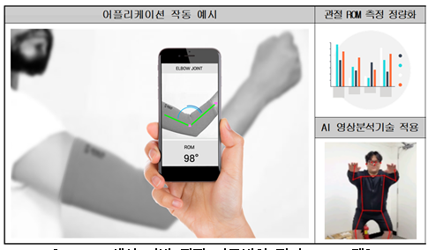
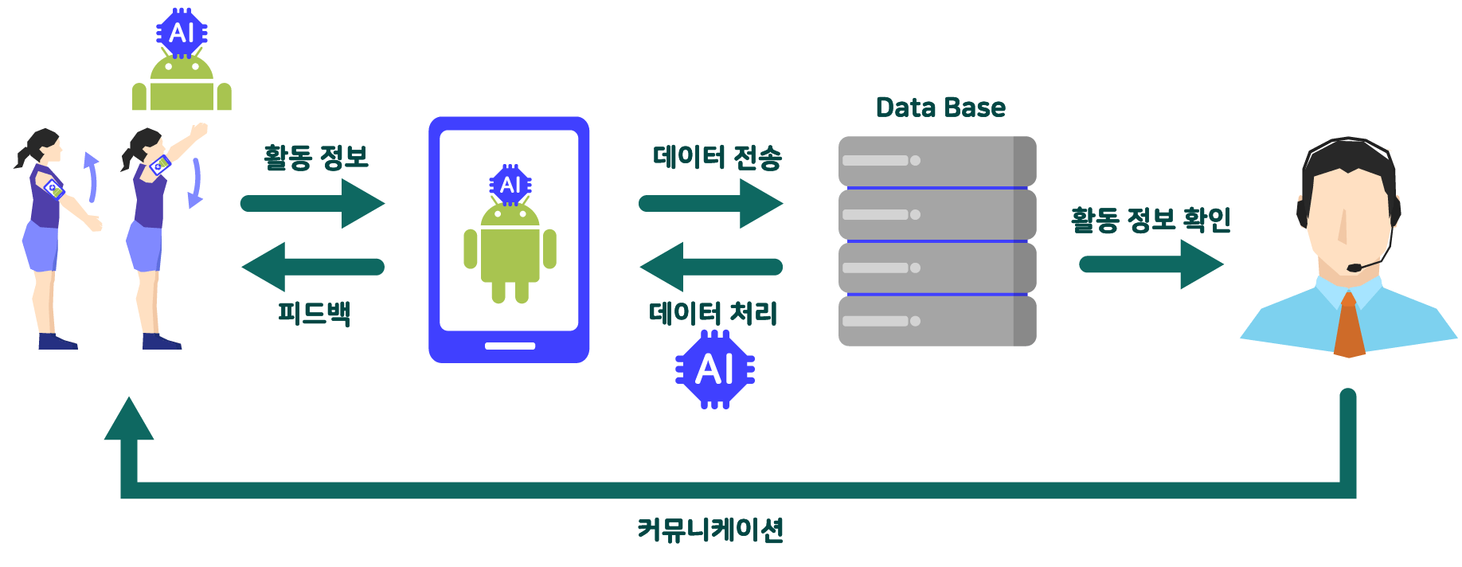

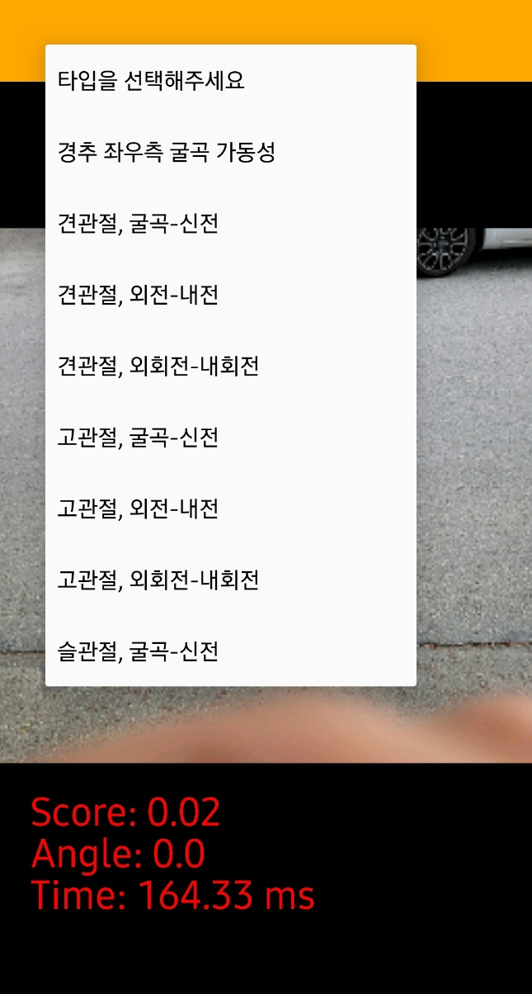
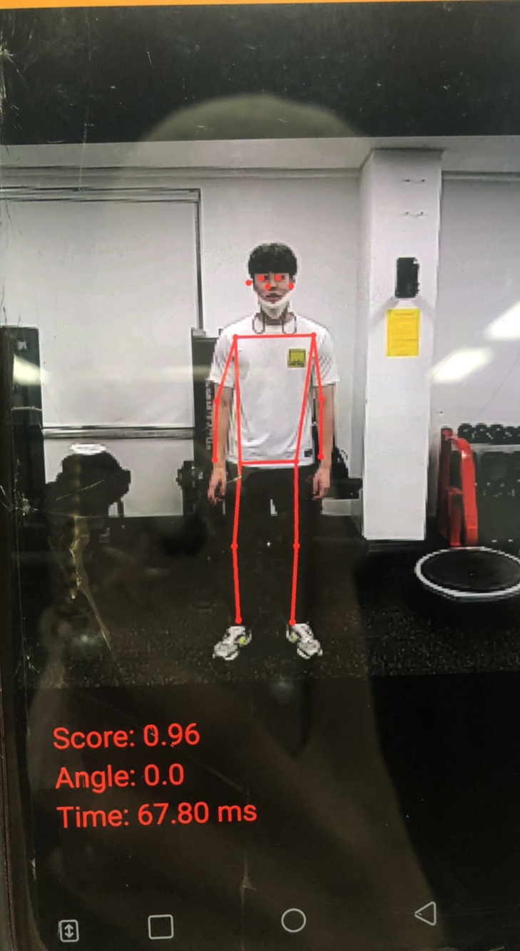
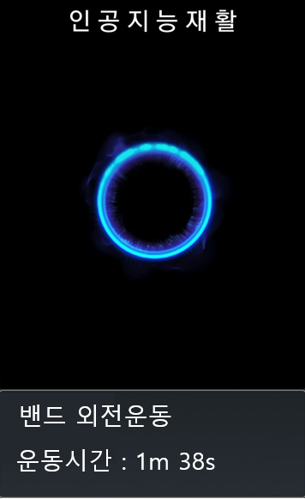
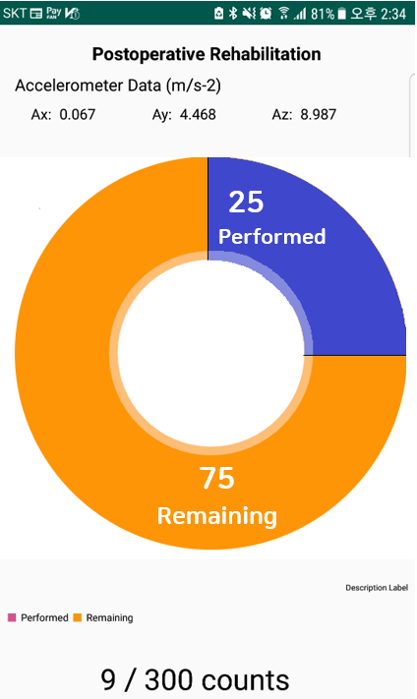
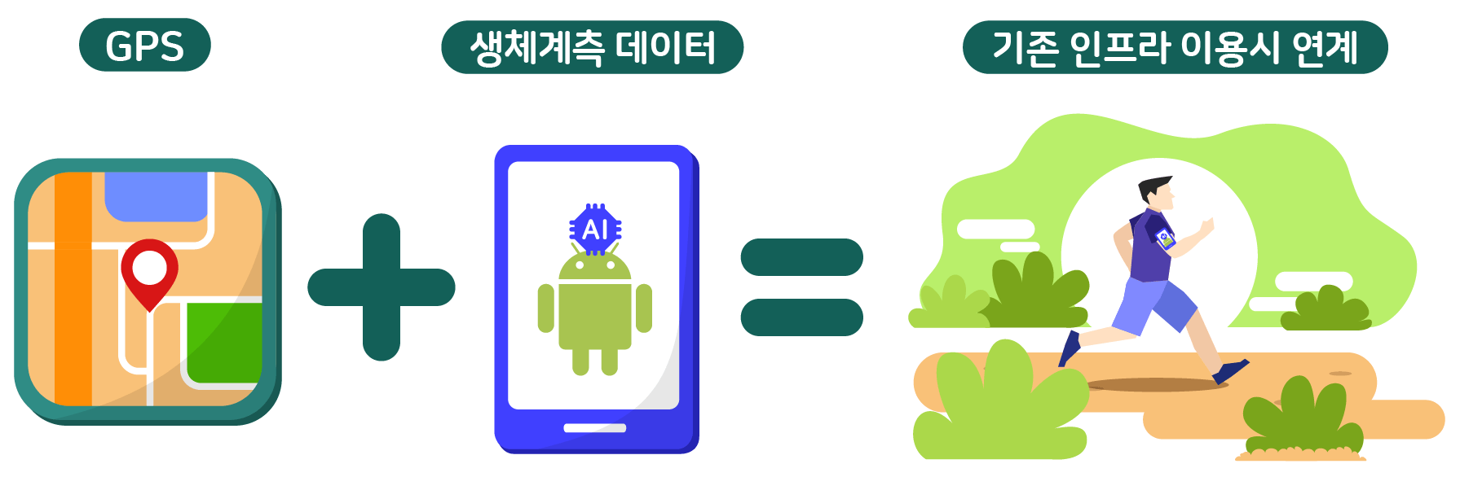
차기연도 연구 내용
지역사회복귀 장애인의 신체활동 증진을 위한
기존 부처 서비스 연계 시범 프로그램 개발 및 유효성 검증
15
별도의 장비가 필요 없음
범용성이 높음
스마트 폰 사용
콘텐츠 키워드 : 홈트레이닝, 걷기운동
장애인의 신체활동 프로그램을 대상으로 한 토픽모델링
연구에 의하면, 걷기운동이 가장 많은 노드로 연결되었음
콘 셉 트 : 운동 기록 전산화, 이용자 모니터링 및 관리
주 요 대 상 : 스스로 보행이 가능한 뇌병변, 지체 장애인
· 신체기능 평가 프로그램
· 재활운동 프로그램
1
2
- Optical 센서 기반
- IMU(관성) 센서 기반
- 관절 가동범위 평가 콘텐츠 제공
- 맞춤형 재활운동 콘텐츠 제공
현재보유 어플리케이션
- 홈트레이닝을 주요 콘텐츠로 제작 예정
- Ai 활용, 사용자의
신체분절을 인식
- 각 관절 별 각도,
가동범위 기록
현재보유 어플리케이션
· 생활체육, 산림환경 연계 프로그램
초기 버전
개량 버전
- 스마트폰 센서 기반
생체계측 데이터 수집
- Ai가 대상자의 운동 유형,
운동 횟수, 운동 시간 등을
기록함
3
- IMU(관성) 센서 기반 + GPS 데이터 활용
- 기존 재활운동 및 체력 관련 사업 인프라 이용 시 연계 가능하도록 제작 예정
- 걷기운동을 주요 콘텐츠로 제작 예정

Slide 16
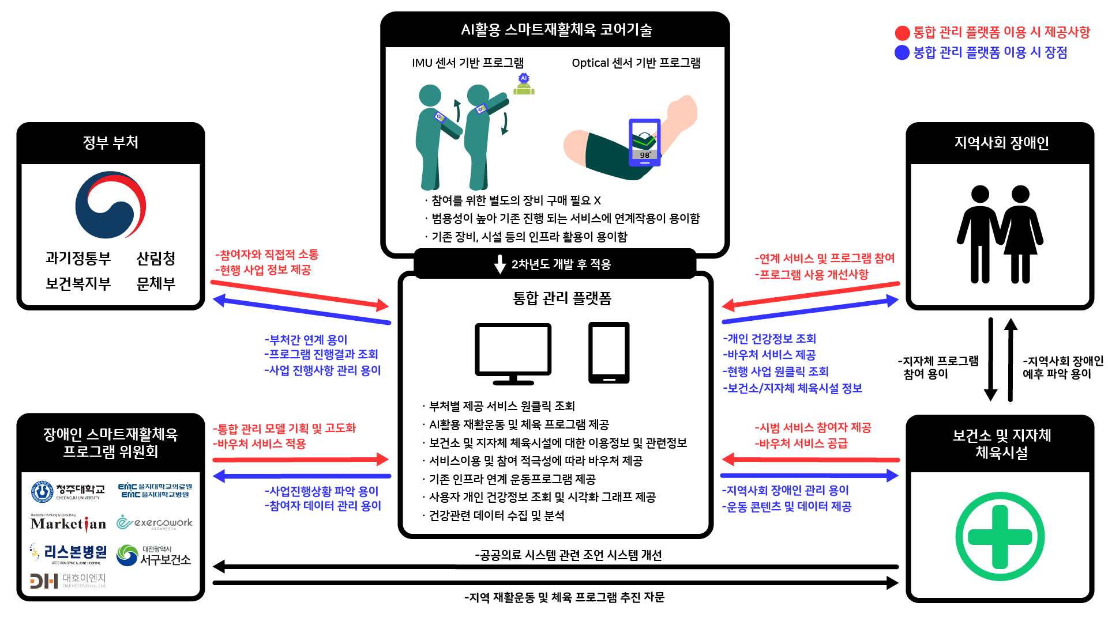

차기연도 연구 내용
지역사회복귀 장애인의 신체활동 증진을 위한
기존 부처 서비스 연계 시범 프로그램 개발 및 유효성 검증
16
현재보유 어플리케이션
현재보유 어플리케이션
초기 버전
개량 버전
-이용후기 제공
-이용후기 수집

Slide 17
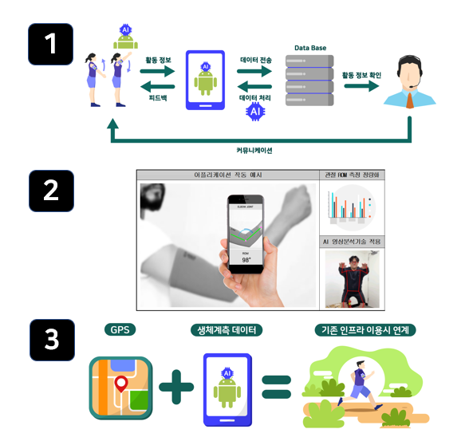
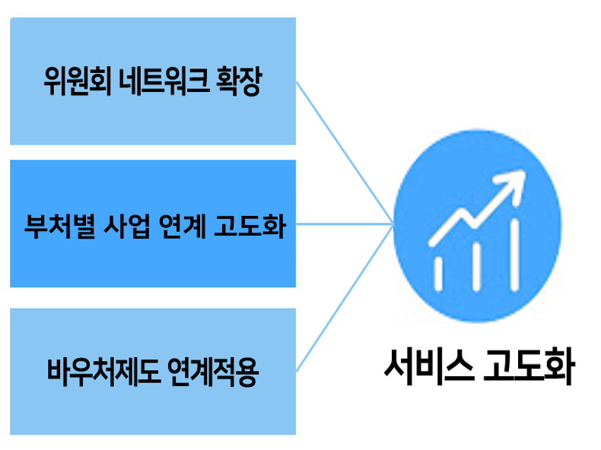

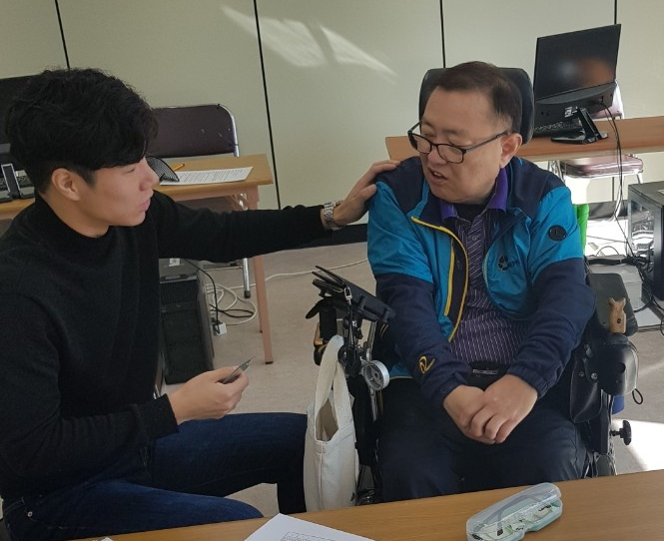
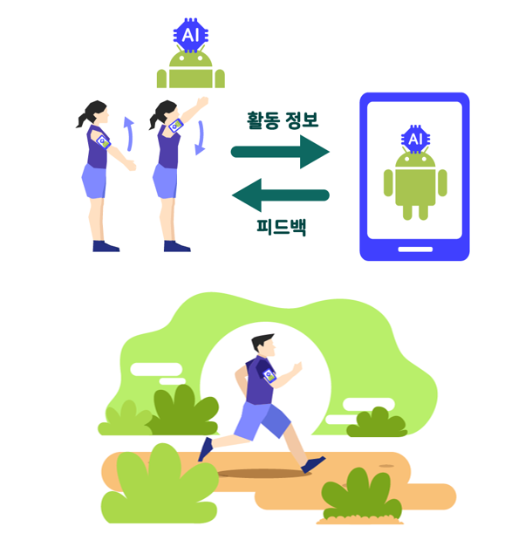

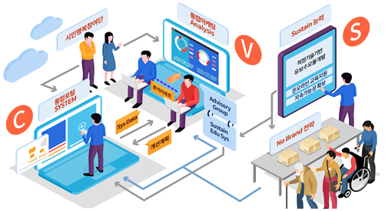
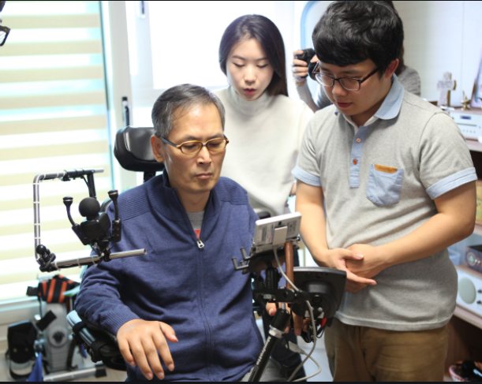
연구 내용 및 범위
차기연도 연구 내용
연차별 연구내용
지역사회복귀 장애인의 신체활동 증진을 위한
기존 부처 서비스 연계 시범 프로그램 개발 및 유효성 검증
07
지역사회복귀 장애인의 신체활동 증진을 위한
기존 부처 서비스 연계 시범 프로그램 개발 및 유효성 검증
17
2차년도
3차년도
장애유형별
재활운동 프로그램 개발
다부처 시범 서비스 고도화
통합 관리 플랫폼 개선
지역사회 장애인 대상
연계 서비스 적용
위원회 네트워크 확장,
부처별 사업 연계서비스 고도화,
바우처 연계제도 적용
AI활용 재활운동 및
기존 인프라 기반 프로그램 개발
통합 관리 플랫폼 사용성 개선 및
개발 프로그램 적용
지역사회 장애인 대상
서비스 시범적용 및 결과 분석
AI활용
재활운동 및 생활체육, 산림환경
기반 프로그램 적용 실시
대상자별 프로그램 적용
및 제도화 마련 근거 창출
통합 관리 플랫폼 개선
다부처 사업별 연계 서비스
시범 적용 확대 실시
사용자 경험(User Experience)기반
통합관리 플랫폼 사용성 개선
재활병원 퇴원환자 및 일반 환자 대상
서비스 시범적용 및 결과 분석
지역사회 장애인 대상
AI활용 재활운동 및 기존인프라 기반프로그램 적용, 결과 분석
간담회를 통한 프로그램 적용
수가화/제도화 근거 마련

Slide 18
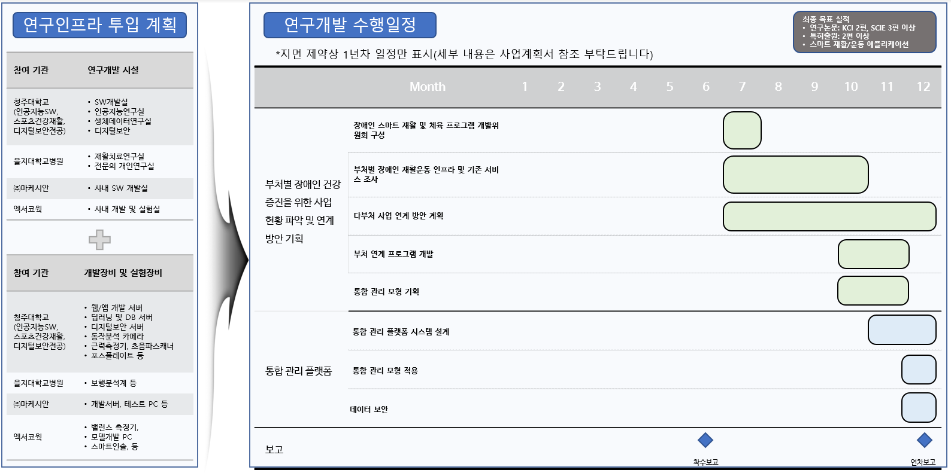
차기연도 연구개발 수행일정
지역사회복귀 장애인의 신체활동 증진을 위한
기존 부처 서비스 연계 시범 프로그램 개발 및 유효성 검증
18
최종 목표 실적
ᆞ 연구논문: KCI 2편, SCIE 3편 이상
ᆞ 특허출원: 2편 이상
ᆞ스마트 재활/ 운동 애플리케이션
연구개발의 내용 |  | 추진일정
 |  | 1 | 2 | 3 | 4 | 5 | 6 | 7 | 8 | 9 | 10 | 11 | 12
다부처 시범 서비스 고도화 | 부처 사업별 장애인 건강증진 연계 서비스 고도화
 | 부처별 장애인 바우처 제도 연계 적용
통합 관리 플랫폼 개선 | 통합 관리 플랫폼 사용성 개선
장애유형별 재활운동 프로그램 개발 | 부처별 재활운동 프로그램, 생활체육, 산림환경 기반 서비스 연계 프로그램 개발
 | AI 활용 의료인/운동지도자/셀프 코칭을 위한 스마트 헬스케어 재활운동 프로그램 개발
 | 스마트 헬스케어 재활운동 프로그램 효과성· 안전성 평가
다부처 사업별 연계 서비스 시범 적용 확대 실시 | 재활병원 퇴원환자 및 일반 환자 대상 다부처 사업별 연계 시범 서비스 제공 및 사용 교육
 | 서비스 효과성 및 만족도 분석
착수 보고회
중간 보고회
최종(연차) 보고회
• 인공지능헬스케어연구실

Slide 19
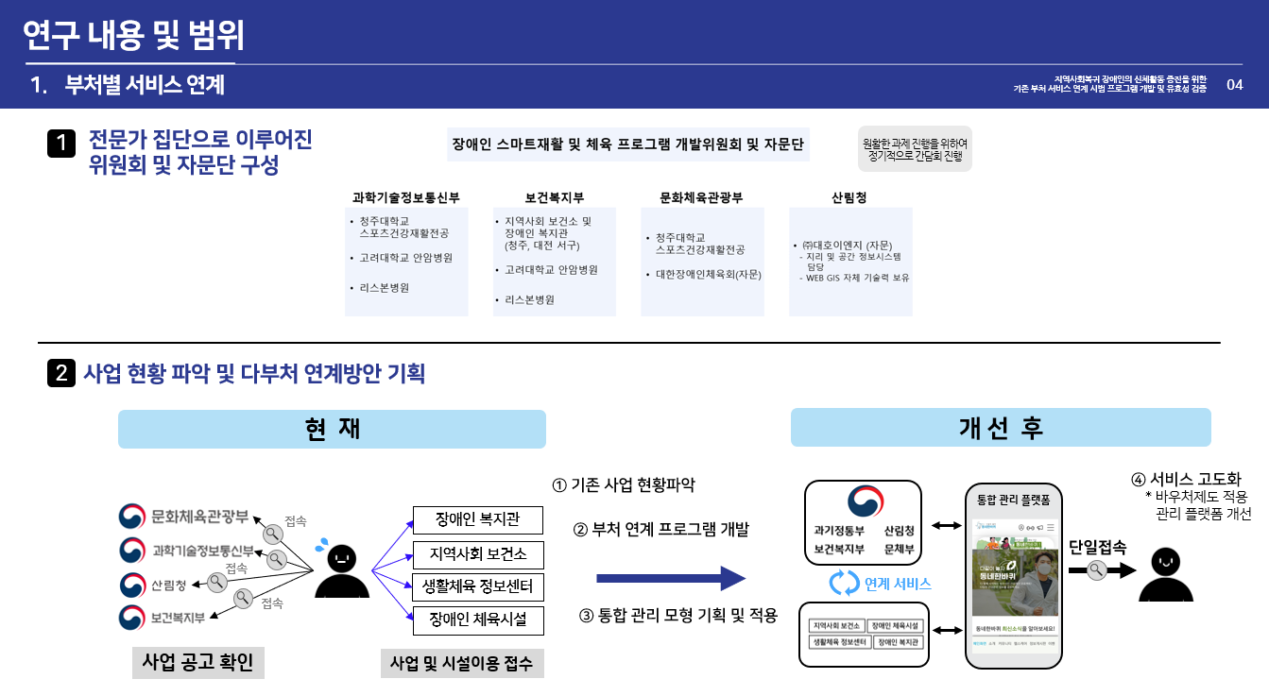
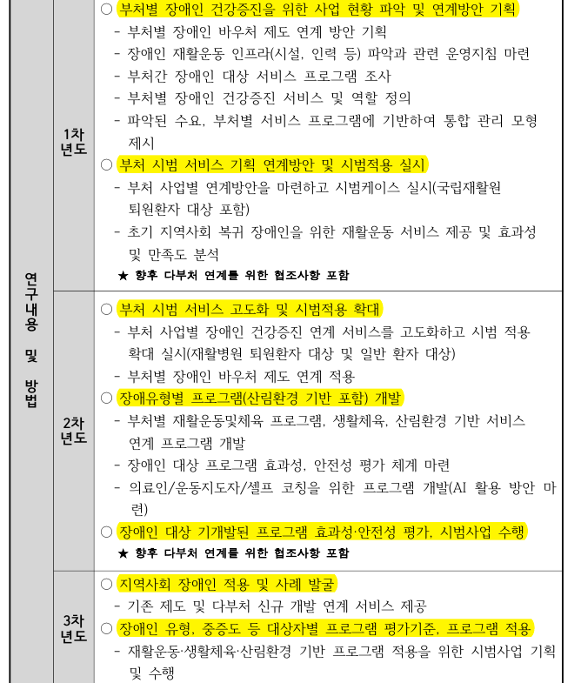
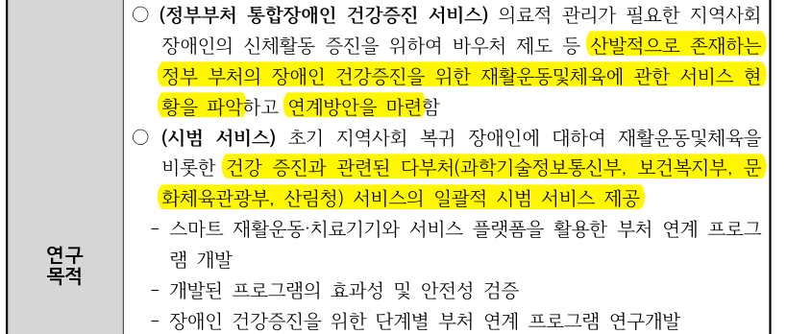
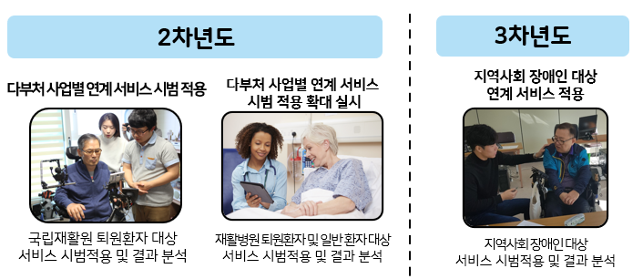
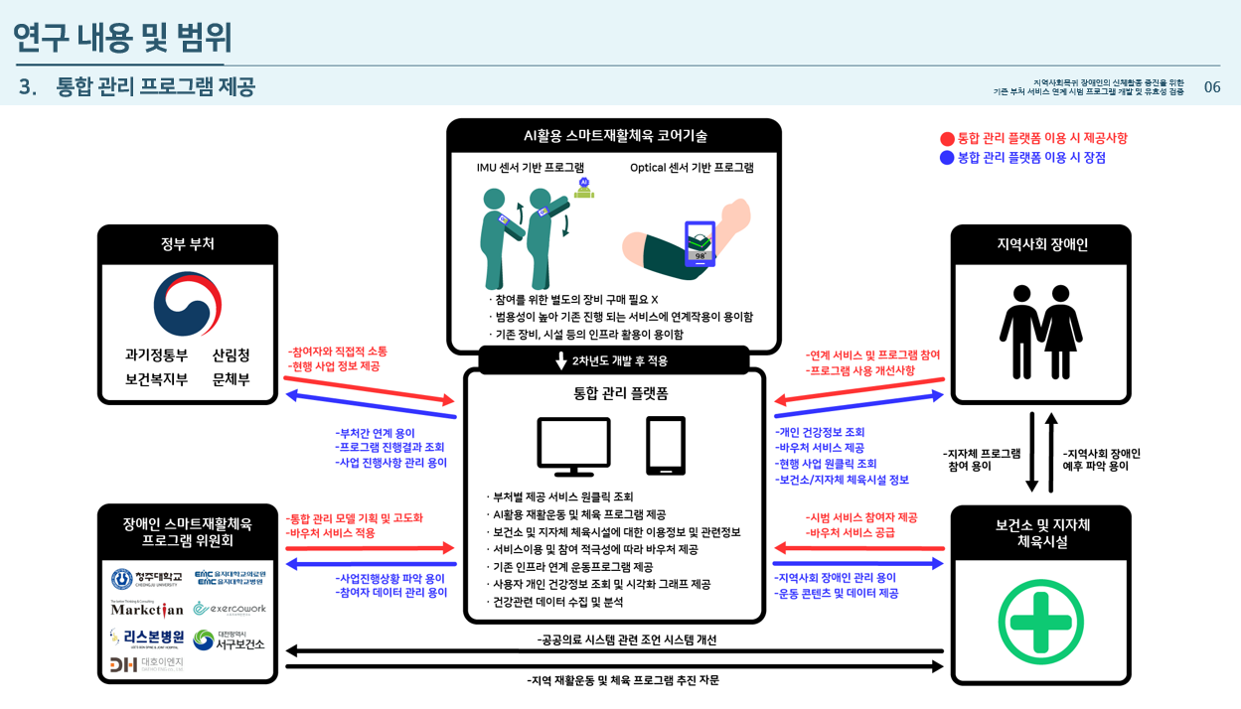





RFP 대비 연구내용 요약
지역사회복귀 장애인의 신체활동 증진을 위한
기존 부처 서비스 연계 시범 프로그램 개발 및 유효성 검증
19
RFP 내용
연구 내용
RFP 내용

